Slide 1
Сортировки-2 и k-я порядковая статистика
Шовкопляс Григорий
Введение в алгоритмы и структуры данных

Slide 2

K-я порядковая статистика

Slide 3
K-я порядковая статистика
Дан массив чисел
Требуется найти в нем K-й по величине элемент
Как это сделать?
Sort(a), return a[k]
O(nlogn)
Можно ли быстрее?

Slide 4
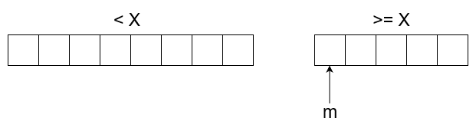
Алгоритм Хоара
Рассмотрим кусочки массива после операции split(a, x)
Пусть в левой части m элементов
Если m > k рекурсивно переходим к левой части
Иначе к правой
Когда придем к массиву размера один, найдем ответ

Slide 5
Алгоритм Хоара
find(k, l, r)
x = a[random(l..r-1)]
m = split(l, r, x)
if k < m
return find(k, l, m)
else
return find(k, m, r)
Псевдокод
Инвариант: l <= k < r!

Slide 6
Алгоритм Хоара
find(k, l, r)
if r – l == 1
return a[k]
x = a[random(l..r-1)]
m = split(l, r, x)
if k < m
return find(k, l, m)
else
return find(k, m, r)
Опять забыли терминальное условие!

Slide 7
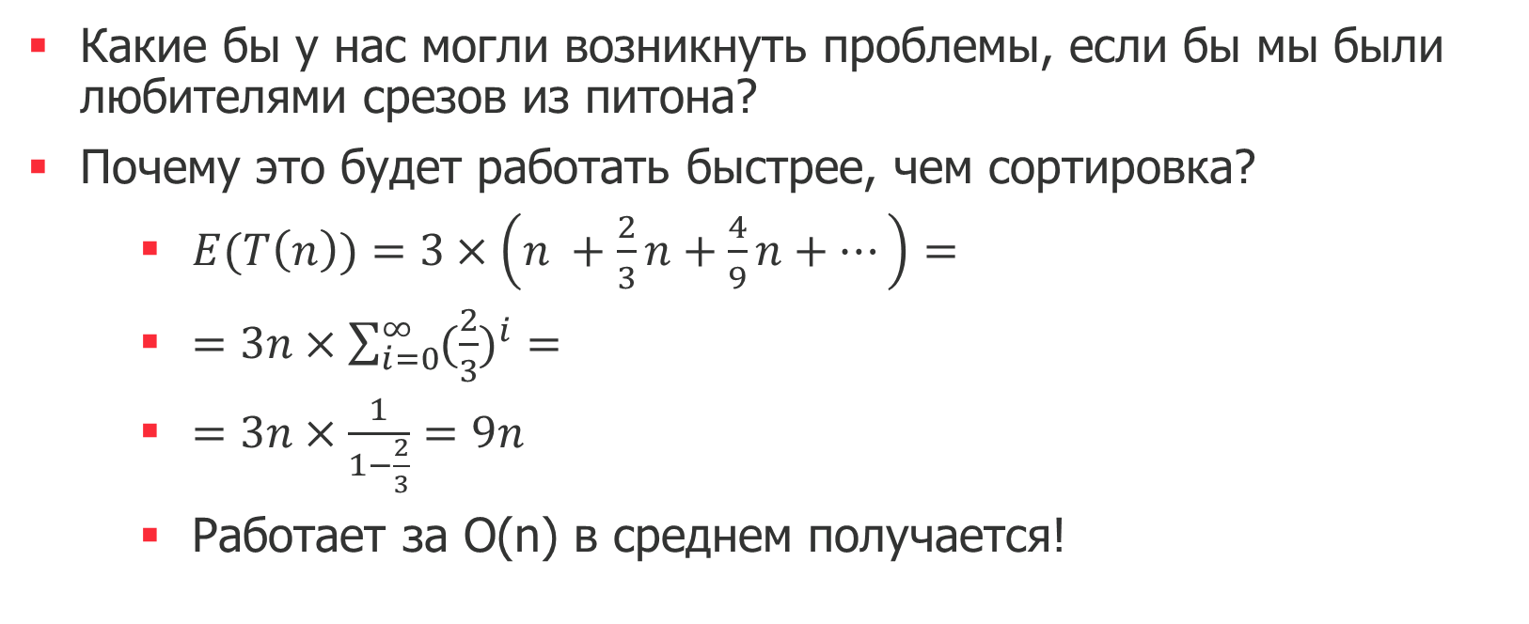
Анализ
Какие бы у нас могли возникнуть проблемы, если бы мы были любителями срезов из питона?
Почему это будет работать быстрее, чем сортировка?
$E(T\left(n\right))=3×\left(n +\frac{2}{3}n+\frac{4}{9}n+…\right)=$
$=3n×\sum_{i=0}^{∞}{{(\frac{2}{3})}^{i}}=$
$=3n×\frac{1}{1−\frac{2}{3}}=9n$
Работает за O(n) в среднем получается!

Slide 8
Есть ли сортировки быстрее быстрой?

Slide 9
Время теорем
Все рассмотренные сортировки требуют от элементов массива отношение порядка
Давайте докажем, что нельзя сортировать быстрее, чем за nlogn
Теорема о нижней оценке для сортировки сравнениями:
В худшем случае любой алгоритм сортировки сравнениями выполняет Ω(nlogn) сравнений

Slide 10
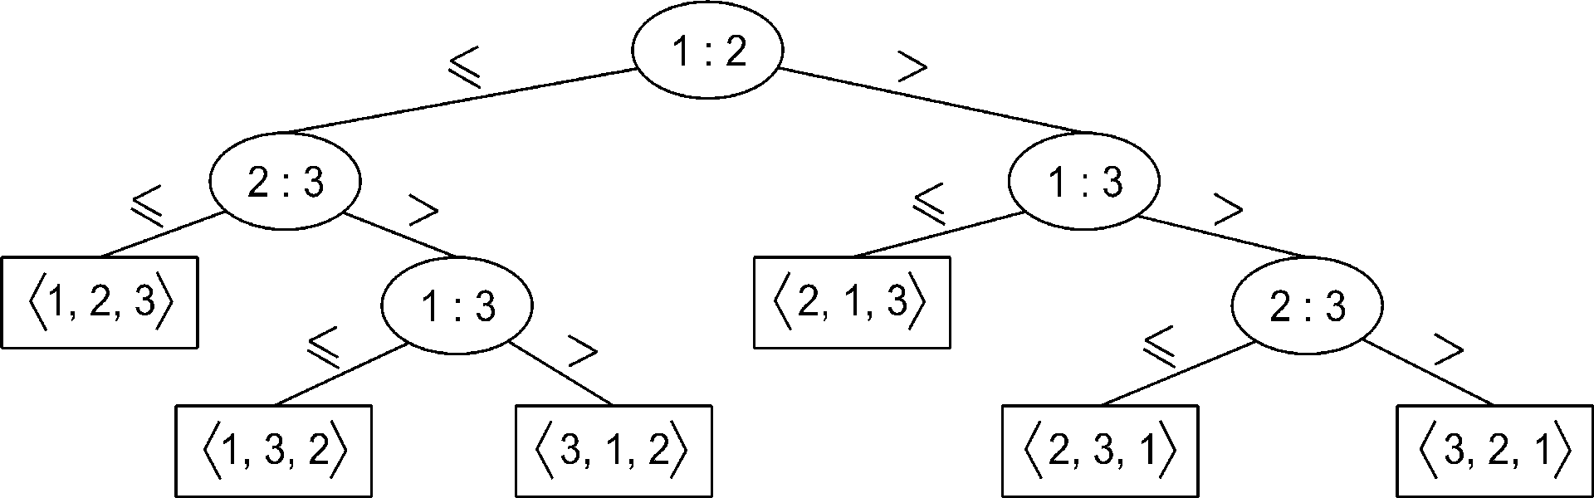
Теорема о нижней оценке для сортировки сравнениями

Slide 11
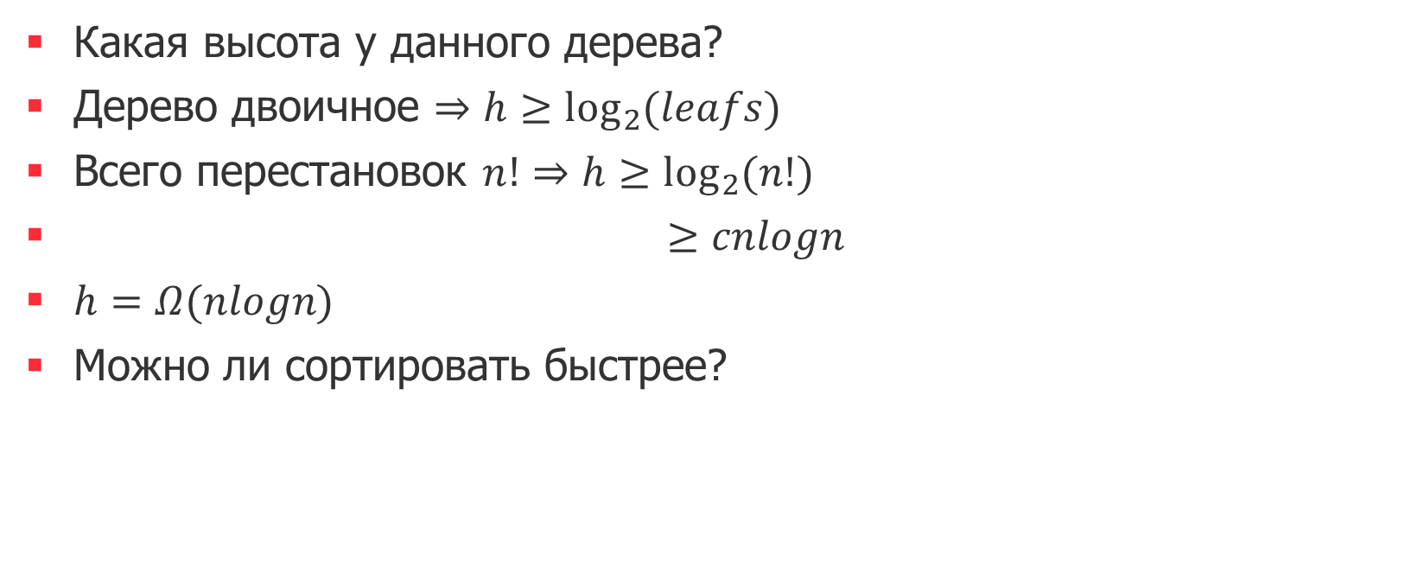
Теорема о нижней оценке для сортировки сравнениями
Какая высота у данного дерева?
Дерево двоичное $⇒h≥\log_{2}{(leafs)}$
Всего перестановок $n!⇒h≥\log_{2}{(n!)}$
$≥cnlogn$
$h=Ω(nlogn)$
Можно ли сортировать быстрее?

Slide 12
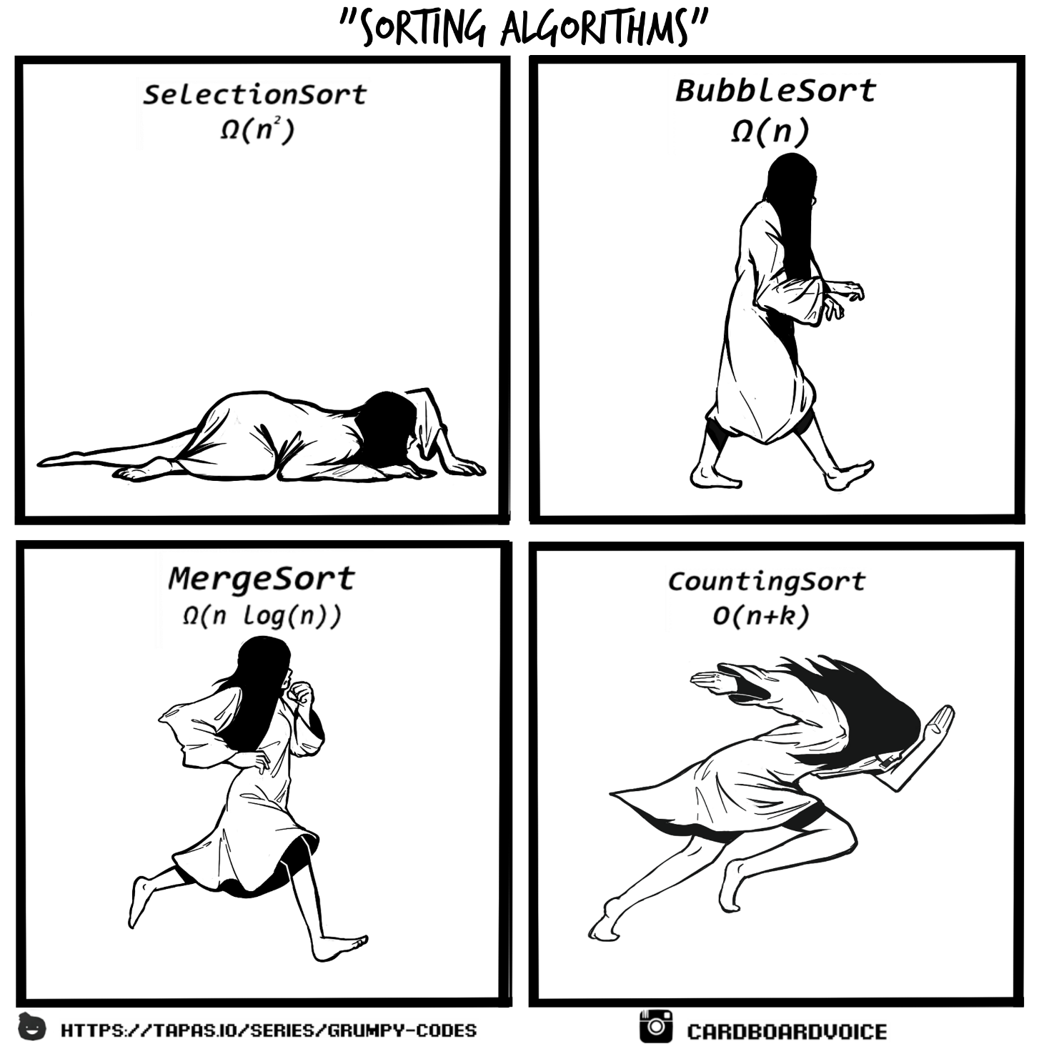
Сортировка подсчетом

Slide 13
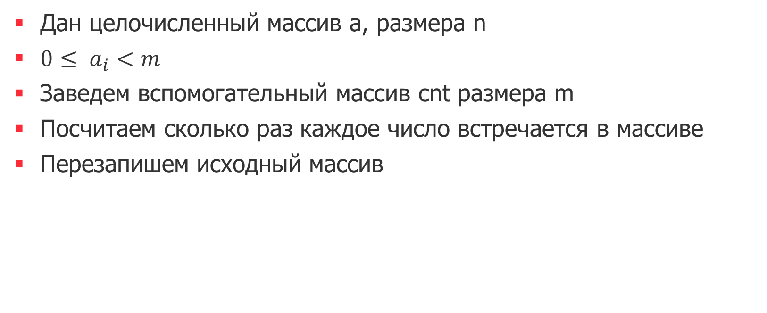
Сортировка подсчетом
Дан целочисленный массив a, размера n
$0≤ a_{i}<m$
Заведем вспомогательный массив cnt размера m
Посчитаем сколько раз каждое число встречается в массиве
Перезапишем исходный массив

Slide 14
Сортировка подсчетом
for i = 0 to n – 1
cnt[a[i]]++
i = 0
for j = 0 to m – 1
while cnt[j] > 0
a[i++] = j
cnt[j]--
Псевдокод
Сколько работает?
O(n + m)

Slide 15
Сортировка подсчетом
Можно сортировать отрицательные числа?
Можно ли сортировать большие числа?
Анаграммы?
Можно ли сортировать кортежи по «маленькому» ключу?
Найдем диапазоны, в которых будут лежать элементы

Slide 16
Сортировка подсчетом пар по первому элементу
for i = 0 to n – 1
cnt[a[i].first]++
p[0] = 0
for i = 1 to m – 1
p[i] = p[i - 1] + cnt[i - 1]
for i = 0 to n – 1
a’[p[a[i].first]++] = a[i]
Псевдокод
Сколько работает?
O(n + m)
Бонус: устойчивость

Slide 17
Цифровая сортировка

Slide 18
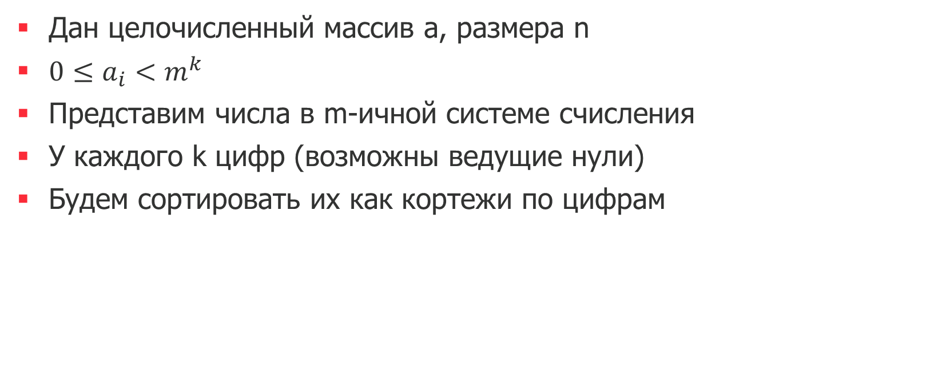
Цифровая сортировка
Дан целочисленный массив a, размера n
$0≤a_{i}<m^{k}$
Представим числа в m-ичной системе счисления
У каждого k цифр (возможны ведущие нули)
Будем сортировать их как кортежи по цифрам

Slide 19
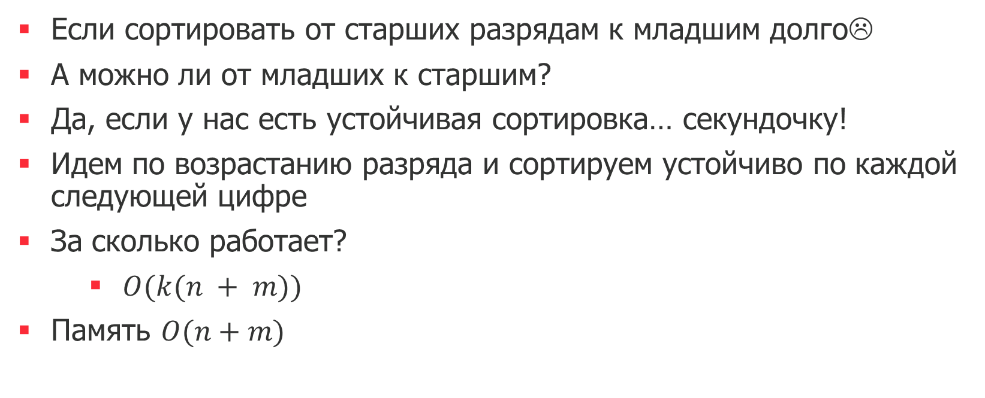
Цифровая сортировка
Если сортировать от старших разрядам к младшим долго☹
А можно ли от младших к старшим?
Да, если у нас есть устойчивая сортировка… секундочку!
Идем по возрастанию разряда и сортируем устойчиво по каждой следующей цифре
За сколько работает?
$O(k(n + m))$
Память $O(n+m)$

Slide 20
Все!

